Slide 1
Числа 41–90. Читання і запис чисел. Додавання та віднімання 1. Задача, яка містить два запитання. Вимірювання довжини відрізка.
За Савченко для 1 класу НУШ

Slide 2
Запиши число, домашня робота – письмово.
__ березня
Домашня робота

Slide 3
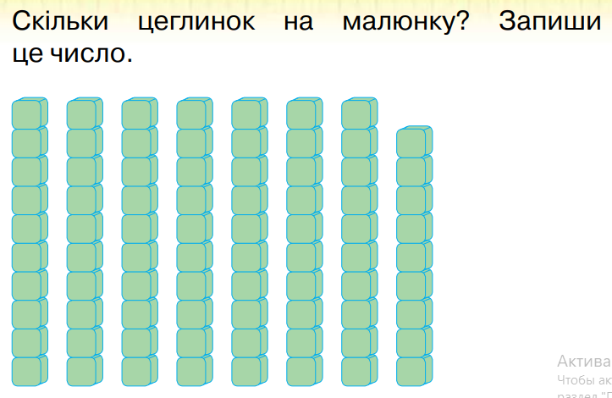
Запиши письмово число.

Slide 4
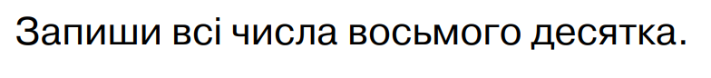
Запиши письмово.
Завдання

Slide 5
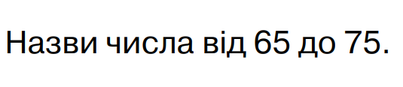
Усно

Slide 6
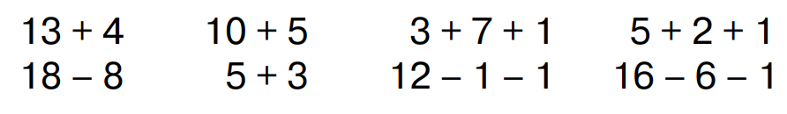
Письмово.
Приклади

Slide 7
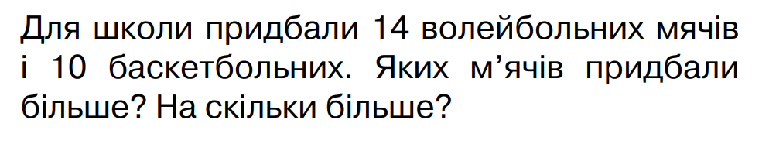
Розв'яжи задачу, та запиши.

Slide 8
Перевіряємо задачу.
Задача
14 – 10 = 4 (м.)
Відповідь: на 4 більше.

Slide 9
Виконай письмово.
Завдання
Накресли відрізок завдовжки 14 см.
Запиши відповідь у дециметрах і сантиметрах.

Slide 10


